Slide 1
رياضيات الصف الثالث الابتدائي – الجزء الأول
(4 – 6): الضرب في 10
(صفحة 104)

Slide 2
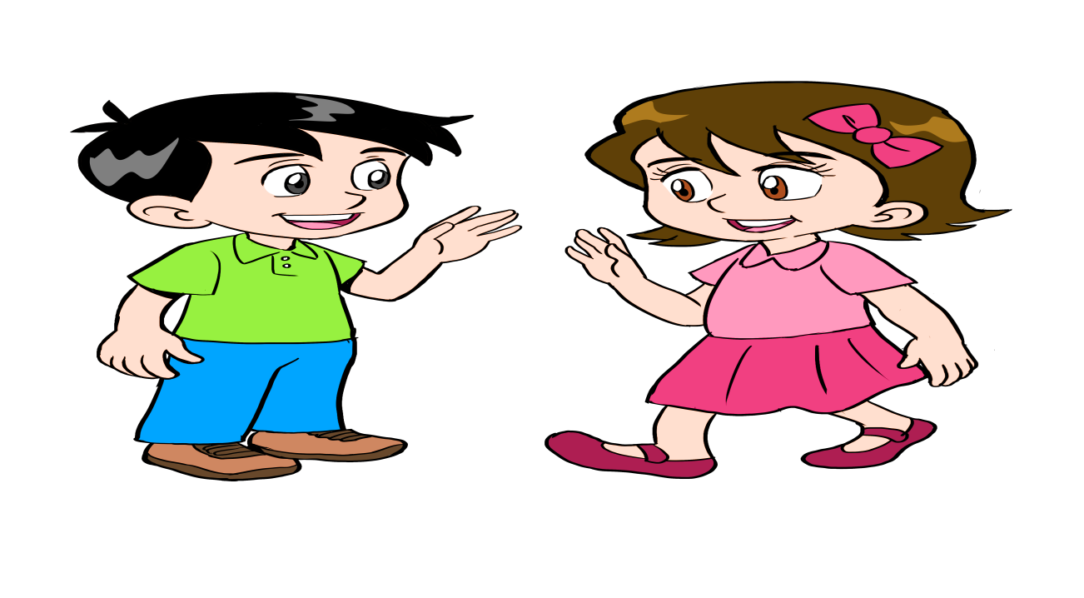
سنتعلم في هذا الدرس
إيجاد ناتج الضرب في العدد 10

Slide 3
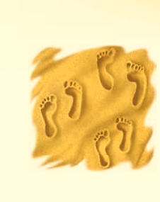
أسْتَعِدَّ
شاهد محمد في أثناء سيره على الشاطئ آثار أقدام. فعد الأصابع فكانت 10 أصابع في كل زوج من آثار الأقدام. كم إصبعا في ثلاثة أزواج؟
ألاحظ النمط عند العد القفزي على خط الأعداد
تساعدني الأنماط لأجد نواتج الضرب في العدد 10
و لإيجاد ناتج 10 × 3 أعد ثلاث قفزات متساوية مقدار كل واحدة منها 10
ماعدد الأصابع التي عدها محمد؟
أجد ناتج الضرب 10 × 3
و ألاحظ النمط عند الضرب في 10
10 × 1 = 10
10 × 2 = 20
10 × 3 = 30
10 × 4 = 40
10 × 5 = 50
رقم الاحاد في جميع
نواتج الضرب هو الصفر
رقم الآحاد في جميع نواتج
الضرب هو الصفر
أقرأ: 10 , 20 , 30
يبين النمط أن 10 × 3 = 30
إذن عد محمد 30 إصبعا
العدد نفسه
وزارة التربية والتعليم – 2020م الضرب في 10- الصف الثالث الابتدائي

Slide 4
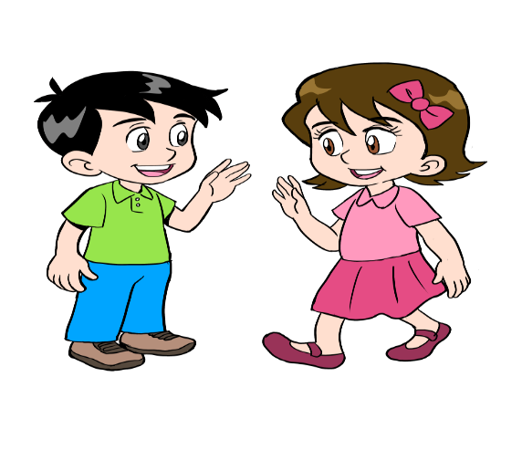
الزمن: دقيقتان
تدريب 1
أوجد ناتج الضرب مستعملًا الأنماط أو النماذج إذا لزم الأمر
10
× 4
ــــــــــــــــــــــــــــــــــــــــــــــــــــــــــــــــــــــــــ
10
× 2
ـــــــــــــــــــــــــــــــــــــــــــــــــــــــــــــــــــــــــ
أجب عن التدريب في ورقة خارجية، ثم تأكد من الإجابة.
40
20
70
10 × 7 =
وزارة التربية والتعليم – 2020م الضرب في 10- الصف الثالث الابتدائي

Slide 5
الزمن: دقيقة
تدريب 2
أوجد ناتج الضرب مستعملًا الأنماط أو النماذج إذا لزم الأمر
10 × 6
10 × 3
10 × 10
60
أجب عن التدريب في ورقة خارجية، ثم تأكد من الإجابة.
30
100
وزارة التربية والتعليم – 2020م الضرب في 10- الصف الثالث الابتدائي

Slide 6
هل تذكر لي يا أخي
ماذا تعلمنا اليوم؟
تعلمنا اليوم:-
إيجاد ناتج الضرب في العدد 10
وزارة التربية والتعليم – 2020م الضرب في 10- الصف الثالث الابتدائي

Slide 7
عزيزي
الطالب
عزيزتي
الطالبة
لمزيد من الاستفادة يمكنك الرجوع لكتاب الطالب
لحل تمارين الدرس
صفحة105
وزارة التربية والتعليم – 2020م الضرب في 10- الصف الثالث الابتدائي

Slide 8
انتهى الدرس
وزارة التربية والتعليم – 2020م الضرب في 10- الصف الثالث الابتدائي

